Slide 1

Обфускатор IL-кода
Амурский Государственный университет, 2 курс «Информационная безопасность»
Технет
2023

Slide 2
Продукт
Программный инструмент, обеспечивающий защиту от обратной разработки приложений, написанных на языках платформы .Net.
2

Slide 3
Проблема
Решаем проблемы разработчиков коммерческого программного обеспечения, такие как:
Кража алгоритмов
Снятие механизмов контроля лицензий
Доказательство права собственности на программное обеспечение.
3

Slide 4
Решение
Наш программный продукт будет создан на основе методов повышения сложности алгоритмов и затруднения их анализа:
маскировка идентификаторов
запутывание процесса выполнения
4

Slide 5
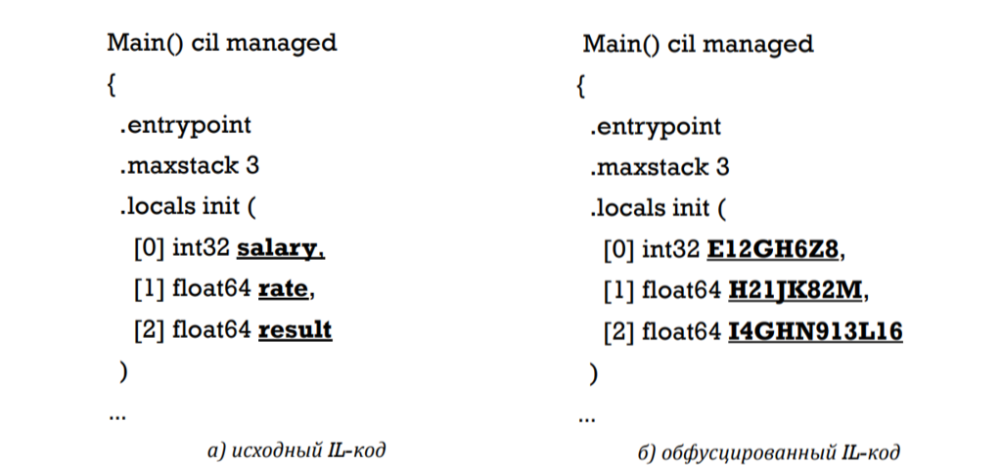
Визуализация решения
5

Slide 6
Рынок
Потенциальные потребители нашего программного продукта это отечественные разработчики коммерческого программного обеспечения
Разработчики, работающие на языках платформы .Net
На 2023 год разработчиков 15,9 млн.
6

Slide 7
Бизнес-модель
ПРОБЛЕМА Проблема кражи кода Проблема нелицензионного использования | РЕШЕНИЕ С помощью опции нашего продукта мы решаем проблемы: Проблема кражи кода Проблема нелицензионного использования | УНИКАЛЬНАЯ ЦЕННОСТЬ ПРЕДЛОЖЕНИЯ Отечественный продукт, сертификация, универсальность, кроссплатформенность. |  | НЕРЫНОЧНОЕ КОНКУРЕНТНОЕ ПРЕИМУЩЕСТВО Зарегистрированная торговая марка | СЕГМЕНТЫ КЛИЕНТОВ (ПОТРЕБИТЕЛЕЙ) Российские компании производители ПО с выручкой от 1 миллиона рублей. РАННИЕ ПОСЛЕДОВАТЕЛИ Российские компании производители ПО с выручкой от 500 тысяч рублей.
 | КЛЮЧЕВЫЕ МЕТРИКИ Количество проданных лицензий Количество компаний партнёров Чистая прибыль |  |  | КАНАЛЫ Научные выставки, форумы связанные с информационной безопасностью. Реклама через интернет ресурсы Информационные IT-ресурсы
СТРУКТУРА РАСХОДОВ Заработная плата команды проекта Расходы на рекламу через интернет ресурсы Посещение форумов Аренда сервера Траты на создание и поддержку сайта Затраты на сертификацию продукта Регистрация и создание торговой марки |  |  | ПОТОКИ ВЫРУЧКИ Потоки выручки будут получены с продажи лицензий на программный продукт.
7

Slide 8
Конкуренты
Анализ конкурентов, основные конкурентные преимущества
ПРОИЗВОДИТЕЛЬ | Secureteam | Preemptive Solutions, LLC | Xenocode | ПРОДУКТ ПРОЕКТА
Продукт | CilSecure | Dotfuscator | Xenocode PostBuild | Обфускатор IL-кода
Страна | США | США | США | Российская Федерация
Стоимость, руб. | >100.000 | 190.000 | >160.000 | 100.000
Недостатки | Сильное замедление работоспособности программного кода Низкий уровень защиты программного кода Затруднительное лицензионное использование |  |  | -
ПРЕИМУЩЕСТВА ПРОДУКТА:
Отечественная разработка
Работа на широком спектре операционных систем
Не замедляет работу ПО
НИША ПРОДУКТА:
Отечественные разработчики коммерческого программного обеспечения
8

Slide 9
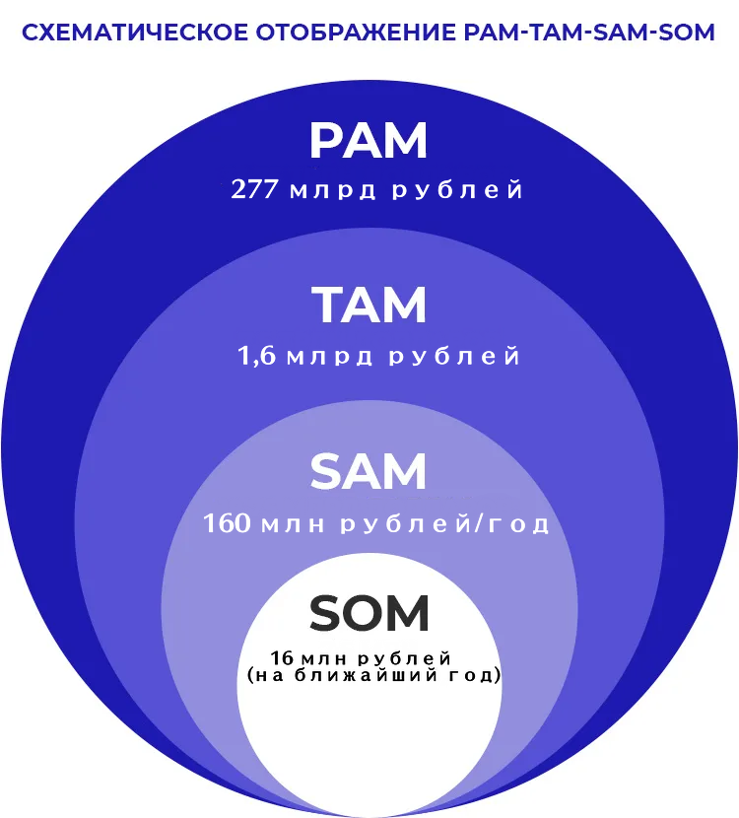
9

Slide 10
План развития проекта
Этап 0
(24 мес)
Разработка программного продукта
5 040 000 руб.
Этап 1
(4 мес)
Опытная эксплуатация
840 000 руб.
Этап 2
(3 мес)
Сертификация (отсутствие незадекларированных возможностей)
Вывод продукта на рынок.
1 200 000 руб.
Этап 3
(36 мес)
Увеличение продаж продукта.
2 000 000 руб.
ИТОГО
бюджет проекта:
9 080 000 руб.
10

Slide 11
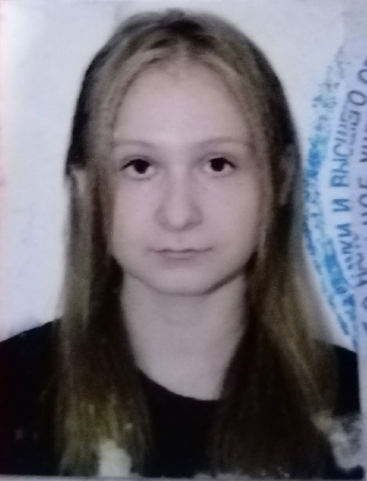
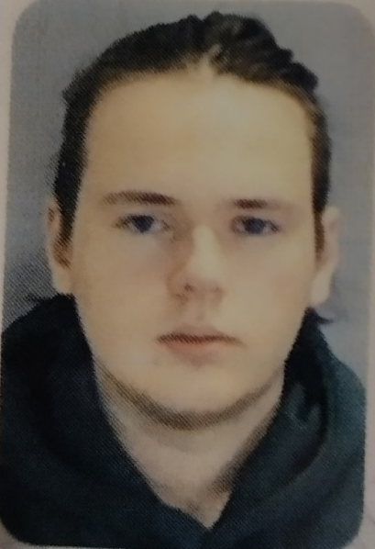
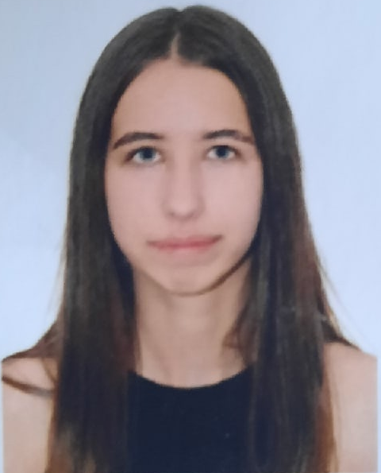
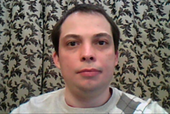
Команда проекта
Незнанова Олеся Александровна Студент 2-го курса АмГУ | Чуй Кирилл Олегович Студент 2-го курса АмГУ | Фомин Денис Васильевич Руководитель, старший преподаватель кафедры «Информационной безопасности» АмГУ | Мунгалова Ксения Евгеньевна Студент 2-го курса АмГУ
11

Slide 12
Текущее состояние
Наш проект принимал участие:
1) АмурТехно форум, 2023 (12-14 октября)
2) Конкурс грантов студенческих проектов Амурского Государственного Университета (идёт конкурсный отбор)
12

Slide 13


СПАСИБО!
КОНТАКТЫ ЛИДЕРА ПРОЕКТА
8 914 566 78 58
obfuskatorilkoda@mail.ru
https://pt.2035.university/project/obfuskator-il-koda
13

